Slide 1
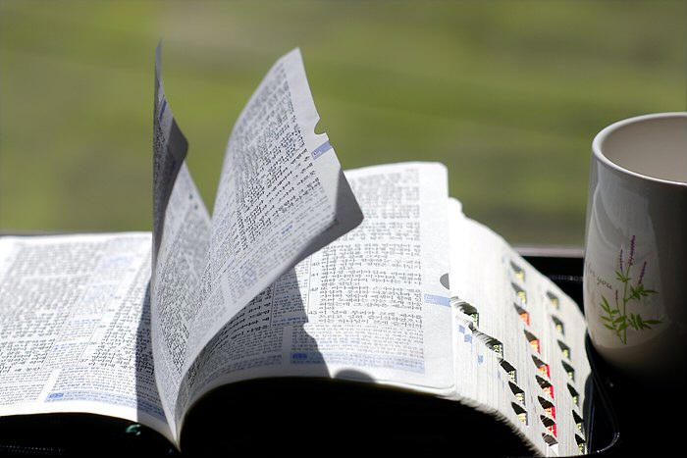
교독문
102번
(나라 사랑 4)

Slide 2
교독문 102번 – 나라 사랑 4
그 땅 이스라엘 모든 산에서
그들이 한 나라를 이루어서
한 임금이 모두 다스리게 하리니
그들이 다시는
두 민족이 되지 아니하며
두 나라로 나누이지 아니할지라

Slide 3
교독문 102번 – 나라 사랑 4
그들이 그 우상들과 가증한 물건과
그 모든 죄악으로
더 이상 자신들을 더럽히지 아니하리라
내가 그들을
그 범죄한 모든 처소에서 구원하여
정결하게 한즉

Slide 4
교독문 102번 – 나라 사랑 4
그들은 내 백성이 되고
나는 그들의 하나님이 되리라
그가 열방 사이에 판단하시며
많은 백성을 판결하시리니

Slide 5
교독문 102번 – 나라 사랑 4
무리가 그들의 칼을 쳐서 보습을 만들고 그들의 창을 쳐서 낫을 만들 것이며
이 나라와 저 나라가 다시는
칼을 들고 서로 치지 아니하며
다시는 전쟁을 연습하지 아니하리라

Slide 6
교독문 102번 – 나라 사랑 4
내가 에브라임의 병거와
예루살렘의 말을 끊겠고
전쟁하는 활도 끊으리니
그가 이방 사람에게
화평을 전할 것이요

Slide 7
교독문 102번 – 나라 사랑 4
그의 통치는 바다에서 바다까지 이르고 유브라데 강에서 땅 끝까지 이르리라
보라 형제가 연합하여 동거함이
어찌 그리 선하고 아름다운고

Slide 8
교독문 102번 – 나라 사랑 4
머리에 있는 보배로운 기름이
수염 곧 아론의 수염에 흘러서
그의 옷깃까지 내림 같고
헐몬의 이슬이 시온의 산들에
내림 같도다 거기서 여호와께서
복을 명령 하셨나니 곧 영생이로다
<아 멘>

